Slide 1
მონაცემთა დამუშავების მეთოდები

Slide 2
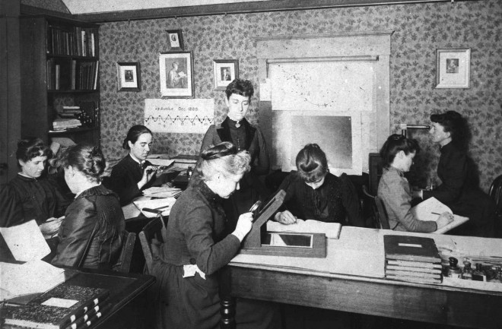
ადამიანი „კომპიუტერები“ ჰარვარდში

Slide 3
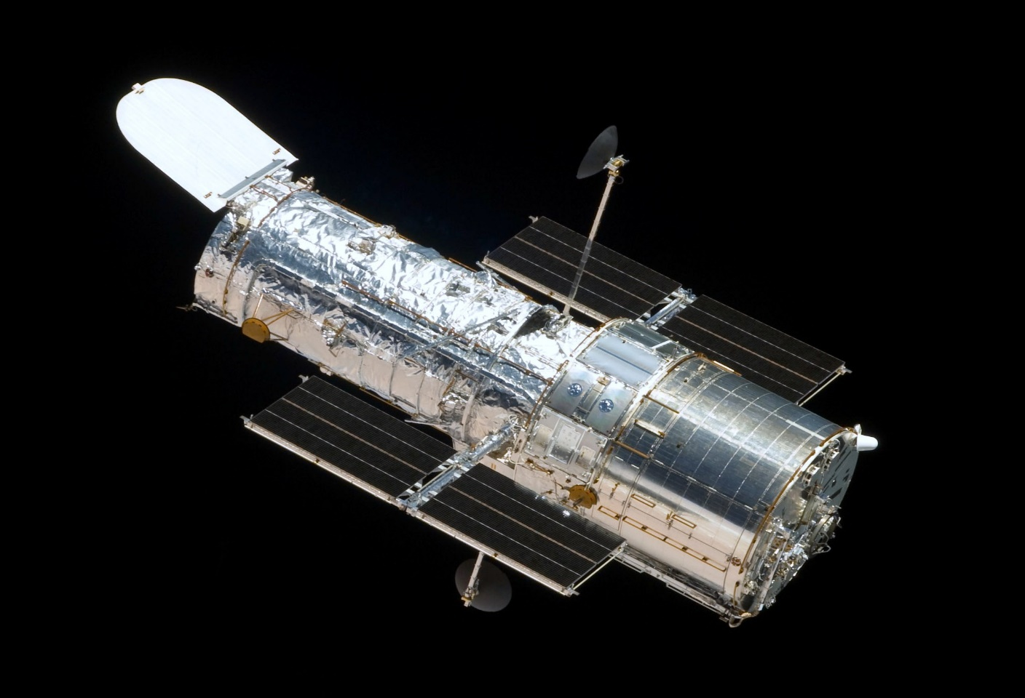
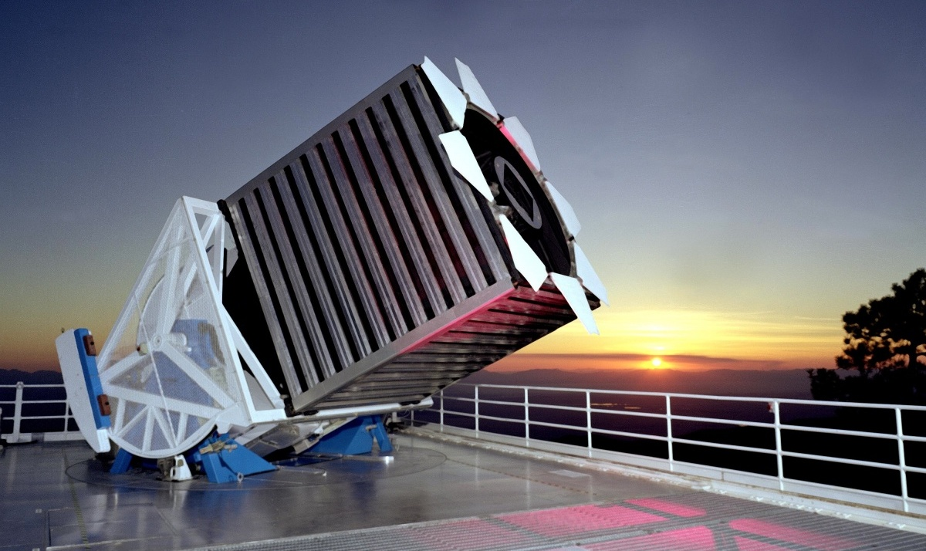
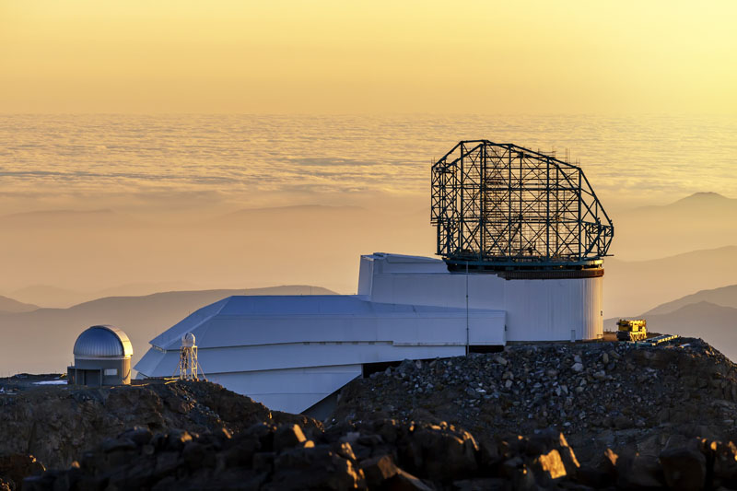
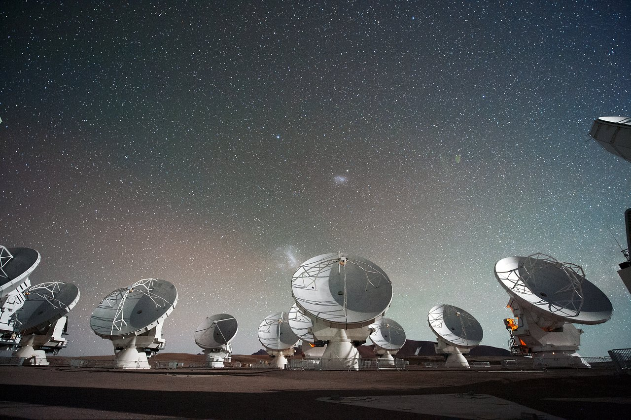
The Sloan Digital Sky Survey
200gb/day 2000s
HTS
Hubble Space Telescope 20gb/week - 1990s
Alma
2TB/day
2010s
LSST
30tb/day
2015-2021

Slide 4
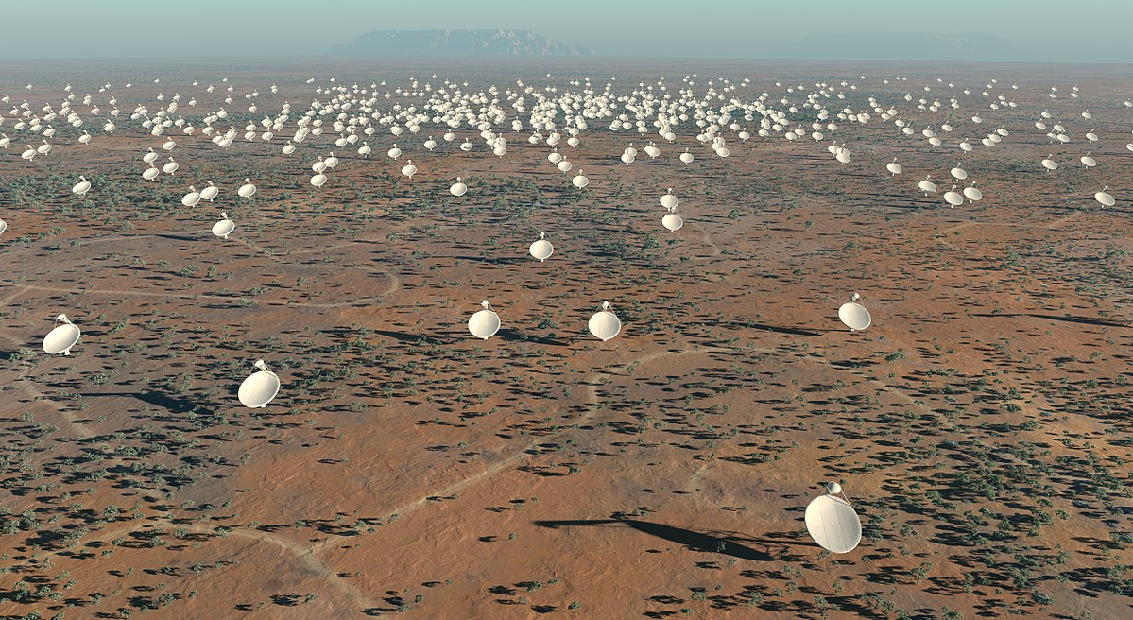
SKA 160tb/sec
2023-

Slide 5
Supervised vs Unsupervised
ჭირდება ადამიანის მიერ მონაცემების დახარისხება
შეუძლია ახალი მონაცემის ცვლადებიდან სამიზნის დადგენა
არ ჭირდება დახარისხება
შეუძლია უცნობი კანონზომიერების აღმოჩენა

Slide 6
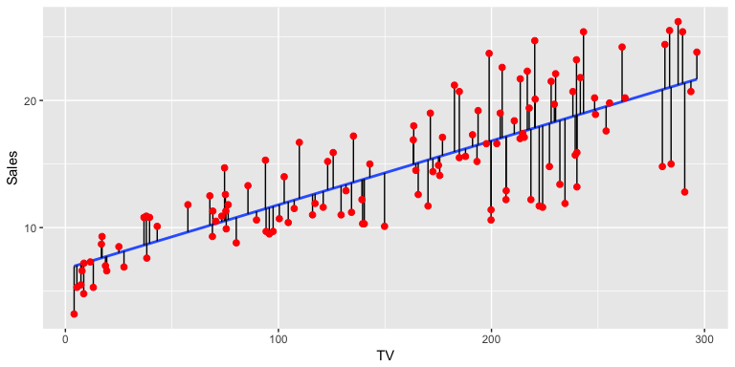
გვაქვს x და გვინდა y y=kx+b

Slide 7
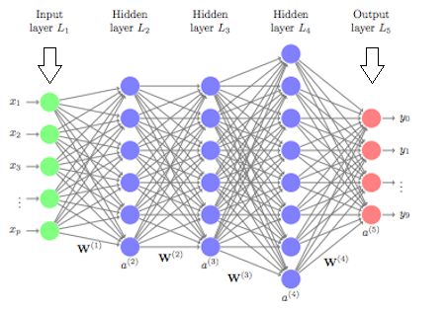

Slide 8
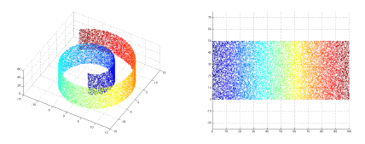
Dimensionality reduction

Slide 9
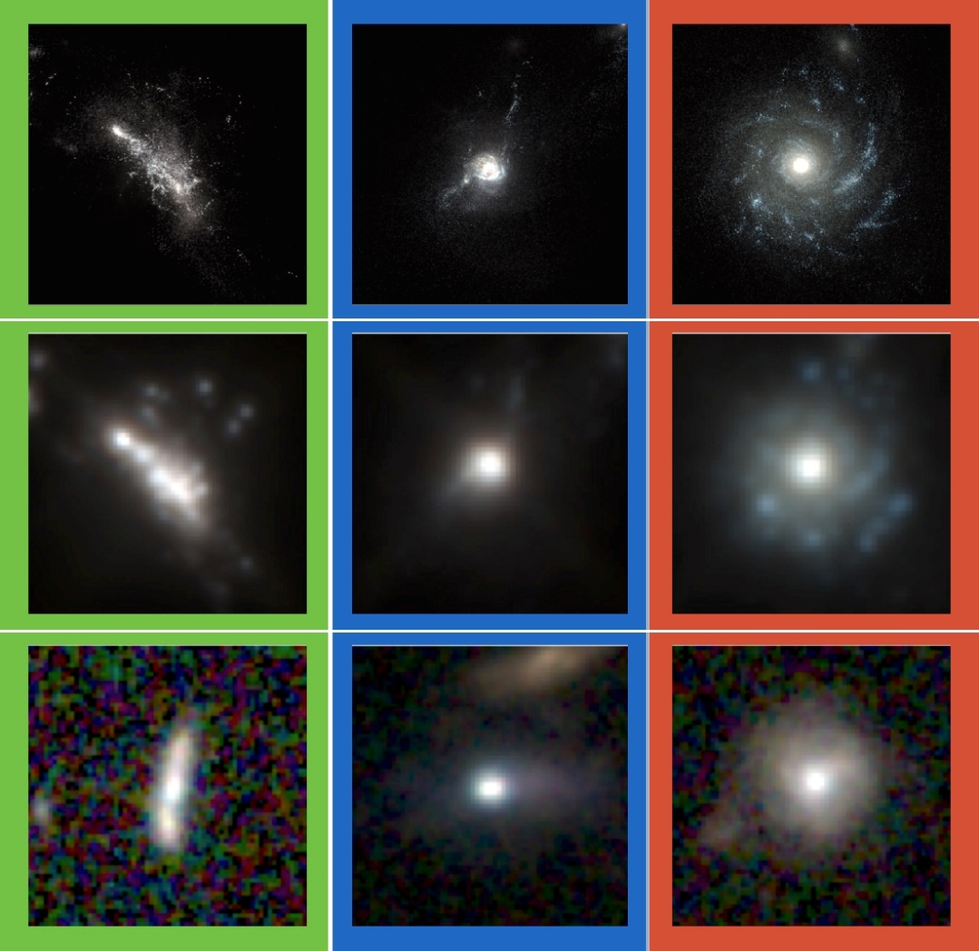

Slide 10
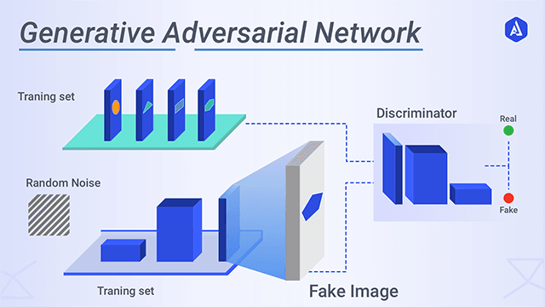

Slide 11


რა გვჭირდება
Python
R
Matlab
GPU
Google colab
ბიბლიოთეკები: Pandas, Numpy, Matplotlib, scikit learn, astroML, Tensorflow, Keras.

Slide 12
მონაცემები
http://tdc-www.harvard.edu/astro.data.html

